Slide 1
Дуэль
Презентация составлена
Учителями 84 школы
Цветковым И.С.
Наумовой А.С.

Slide 2
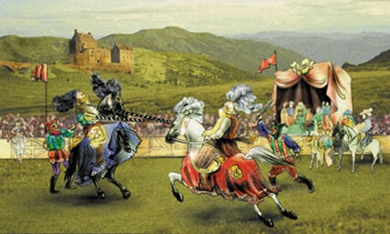

Slide 5
Дуэ́ль — строго регламентированный дуэльным кодексом поединок между двумя людьми, цель которого – удовлетворить желание одного из дуэлянтов (вызывающего на дуэль) ответить на нанесенное его чести оскорбление с соблюдением максимально честных и равных условий боя.
!
Предполагает смертельный исход

Slide 7
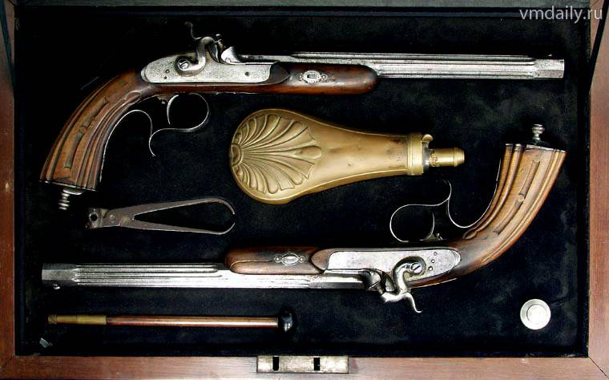
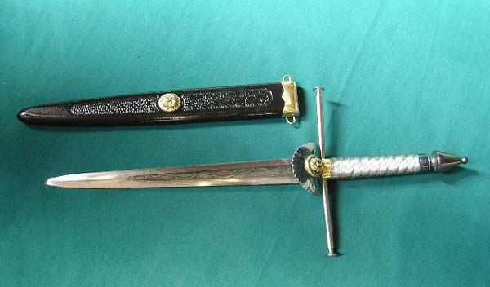
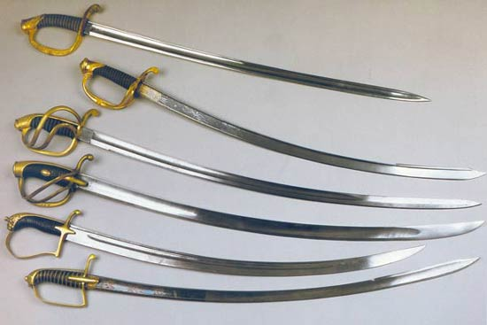

Slide 8
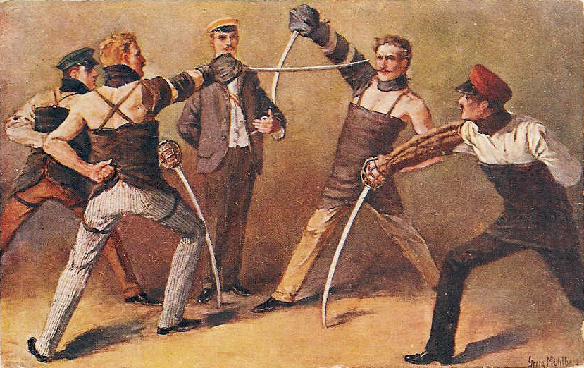
Холодное оружие Подвижная дуэль Неподвижная дуэль

Slide 9
Дуэль на пистолетах
Неподвижная дуэль
Подвижная дуэль с барьерами
На благородном расстоянии
Дуэль на параллельных линиях
Неподвижная дуэль вслепую
Приставить пистолет ко лбу
Дуло в дуло
Через платок
Дуэль в могиле
Американская дуэль

Slide 10
Дуэ́ль — строго регламентированный дуэльным кодексом поединок между двумя людьми, цель которого – удовлетворить желание одного из дуэлянтов (вызывающего на дуэль) ответить на нанесенное его чести оскорбление с соблюдением максимально честных и равных условий боя.

Slide 11
